Slide 1


ỦY BAN NHÂN DÂN QUẬN LONG BIÊN
TRƯỜNG TIỂU HỌC ĐÔ THỊ VIỆT HƯNG
BÀI GIẢNG ĐIỆN TỬ
KHỐI 3
MÔN: TIẾNG VIỆT

Slide 2




Slide 3




Slide 4

Yêu cầu cần đạt
Viết đúng chính tả bài Chợ Hòn Gai theo hình thức nghe – viết; biết cách trình bày đoạn văn, biết viết hoa chữ cái đầu tên bài học và đầu các câu văn.
Làm đúng các bài tập chính tả viết hoa tên riêng địa lí Việt Nam.

Slide 5

Chợ Hòn Gai buổi sáng la liệt tôm cá... Những con cá chim mình dẹt như hình con chim lúc sải cánh bay, thịt ngon vào loại nhất nhì. Những con cá nhụ béo núc, trắng lốp, bóng mượt như được quét một lớp mỡ ngoài vảy. Những con tôm he tròn, thịt căng lên tùng ngấn như cổ tay của trẻ lên ba, da xanh ánh, hàng chân choi choi như muốn bơi.
(Thi Sảnh)

Slide 6

Chợ Hòn Gai
Chợ HŜ Gai λίĔ sáng la lΗİΙ Ǉį cá . . . Nǖững cΪ cá εim jìζ Ύ−t
ηư hìζ cΪ εim lúc sải cáζ bay, κịt wgΪ vào lĲi ηất ηì. Những con cá nhụ
χďo wúc, Ǉrắng lļ, bŗg jưĜ ηư đưϑ ǕΜ˛Ι jŎ lġ jỡ wgoài vảy. Những con tôm he
trŜ, κịt căng Δłn Ǉùng wgấn ηư cổ Ǉay của Λ˞ Δłn ba, da xaζ áζ, hàng εân
εΡ εΡ ηư juū bΠ.
(Thi Sảnh)

Slide 7



Nội dung của đoạn văn là gì?
Đoạn văn miêu tả quang cảnh buổi sáng ở chợ Hòn Gai với la liệt tôm cá.

Slide 8

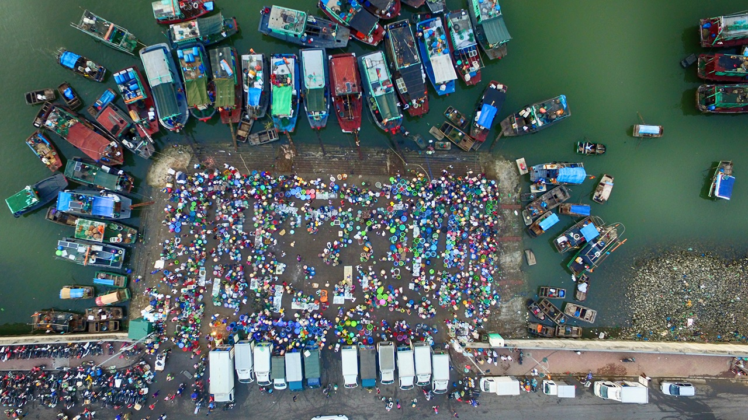
Chợ Hòn Gai (Quảng Ninh)

Slide 9


Cùng luyện từ khó
la liệt
开头
trắng lốp
开头
mượt choi choi
sải
开头
开头

Slide 10






Lùi vào 2 ô ly

Slide 11


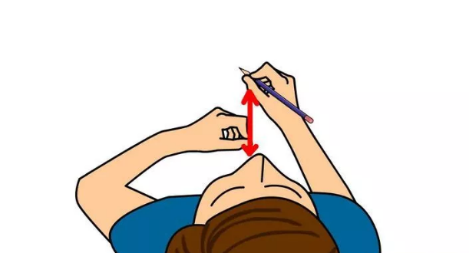

Thẳng lưng
Khoảng cách từ mắt đến vở 25 – 30cm
Chân đặt đúng vị trí
1 tay cầm viết
1 tay giữ trang vở

Slide 12

1. Sai không quá 5 lỗi
2. Chữ viết rõ ràng, sạch đẹp
3. Trình bày đúng hình thức

Slide 13
Nhận xét bài viết
开头
Em hãy tự đánh giá phần viết của mình và của bạn

Slide 14

Nhận xét bài viết
开头
Giáo viên nhận xét, đánh giá bài viết

Slide 15



2. Tìm tên riêng viết đúng và sửa lại những tên riêng viết sai
Hà
Hóa
Giang
Nhóm đôi

Slide 16
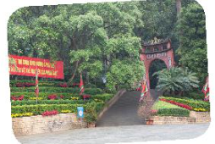
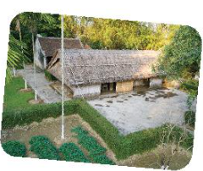
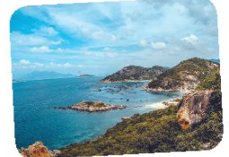
3. Giải câu đố và viết lời giải vào vở.
- Tỉnh nào đất tổ Hùng Vương
Bốn mùa bóng cọ rợp đường tuổi thơ?
(Là tỉnh nào)
Tỉnh Phú Thọ
- Tỉnh nào non nước quanh quanh
Tự hào Bác đã sinh thành từ đây?
(Là tỉnh nào)
Tỉnh Nghệ An
- Tỉnh nào có vịnh Cam Ranh
Nha Trang biển đẹp nổi danh xa gần?
(Là tỉnh nào)
Tỉnh Khánh Hòa

Slide 17


Slide 18

Về nhà:

Slide 19


Slide 20

Chính chủ soạn: Hương Thảo: ZALO: 0972.115.126
Link Facebook: https://www.facebook.com/huongthaoGADT
(Thầy cô copy link FB và dán vào trình duyệt sẽ ra nick của em ạ, hoặc gõ tìm kiếm trên Facebook với tên: huongthaogadt
EM SOẠN GIÁO ÁN PPT 1 MÌNH, KHÔNG CÓ LÀM CHUNG VỚI NGƯỜI NÀO CẢ. CÁC NHÓM GỬI BÀI QUA ZALO ĐỀU LÀ GIẢ MẠO.
STK giao dịch duy nhất của em: Techcombank
19030197359010 - Chủ tài khoản: Trần Thu Thảo
Các tài khoản các đều là giả mạo, trục lợi.
Nick Hương Thảo giả mạo lập thì nhiều chứ số điện thoại Zalo và STK ngân hàng thì có 1 thôi ạ. Mong thầy cô sáng suốt khi lựa chọn địa chỉ soạn chính chủ.

